Slide 1
利用纵场做CZ门
查辰

Slide 2
目标
通过更改纵场的强度，变化耦合强度g，进而施加CZ门
观察CZ门过程中的非绝热现象

Slide 3
Qubit参数
耦合强度：g = 0.004 * 2 * np.pi
Qubit频率：5G；4.75G
非简谐性：-250M；-250M

Slide 4
流程
起始时施加纵场微波，频率160M，强度2.4048*160M(385M)，将耦合近乎完全关断
随后改变纵场强度的大小，增大耦合强度，由于11和20能级相同，相互耦合这样就构成了CZ门

Slide 5
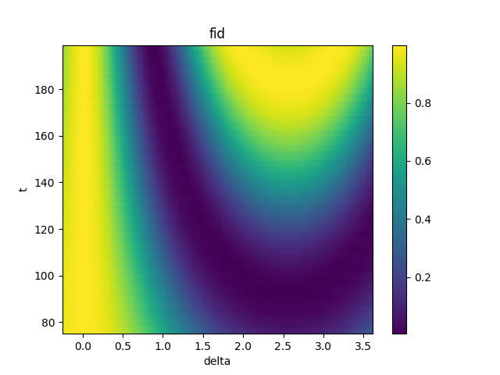
对Qubit0施加纵场
对Qubit0施加纵场，调节0,1间频率，进而调节耦合强度：

Slide 6
对Qubit0施加纵场
上图中fidelity是对初态1,0+1态的保持，fid=1则为初态没有变，fid=0则为所需理想CZ门
t = 93ns，deltaA = 2.51327（400M）时，fid=0.004879，构成的CZ门保真度0.997964

Slide 7
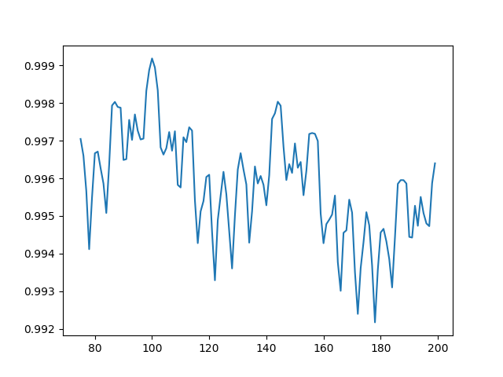
deltaA = 0时对初态的保持
利用纵场关断耦合，在200ns内，初态变化极小

Slide 8
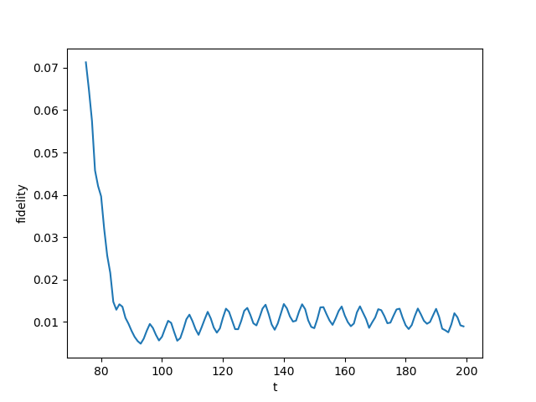
不同t下的CZ门保真度
沿着上图中的深色区域，寻找不同t下的CZ门保真度（fidelty越小，对应的CZ门保真度越高）（极限t = 88ns）

Slide 9
不同t下的CZ门保真度
t = 175时，fid = 0.009859，对应CZ门保真度0.9973
但是随着t变化，fid的变化连续，没有分出两个明显区域，怀疑没有绝热演化区域，都为非绝热演化。

Slide 10
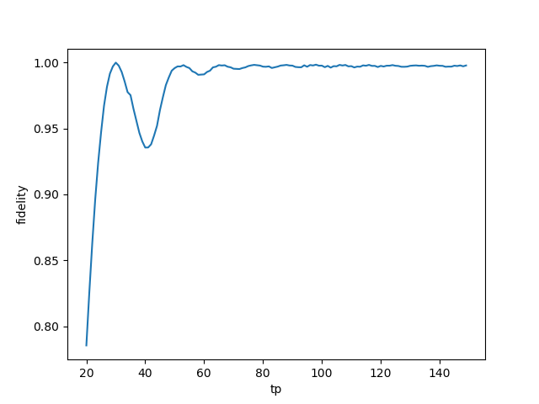
表征绝热与非绝热
首先看原始CZ门方法（调节能级频率构成CZ门）的绝热与非绝热过程。
不同t下CZ门保真度大小如下图，明显分为两个区域。t=30ns，接近极限的峰对应非绝热演化，后面区域绝热演化占主要影响

Slide 11
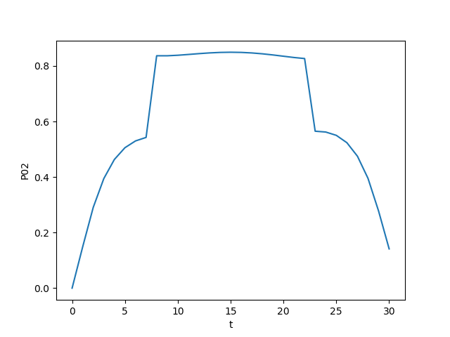
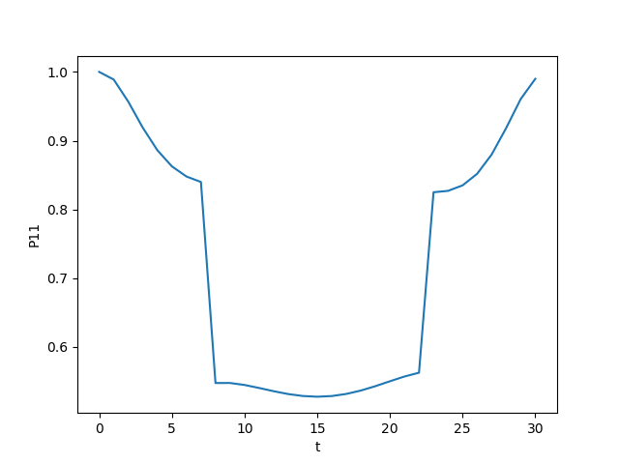
表征绝热与非绝热
t=30ns时，fid = 0.9988，非绝热影响较大
纵坐标为|φ>=C11|11>+C02|02>中的C

Slide 12
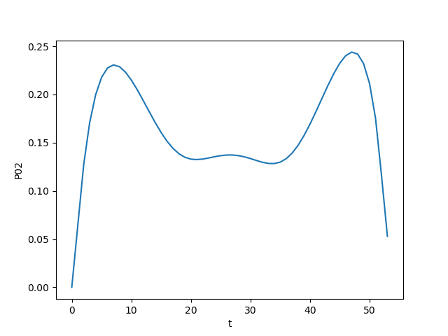
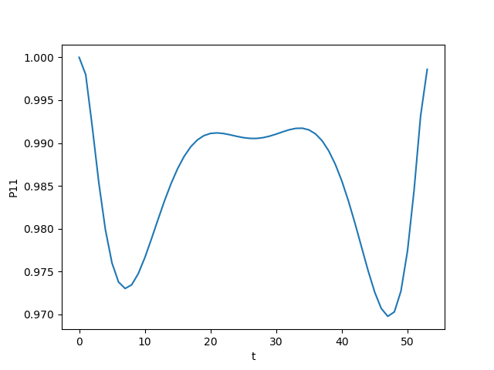
表征绝热与非绝热
t= 53 ns时，fid = 0.9986

Slide 13
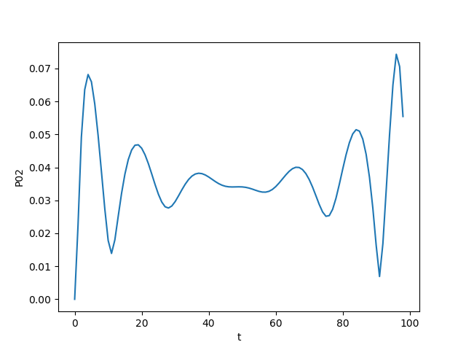
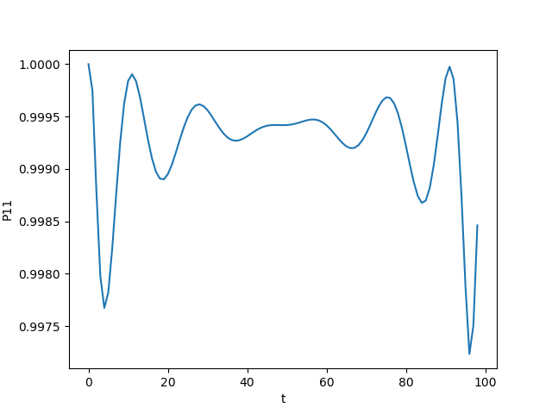
表征绝热与非绝热
t= 98 ns时，fid = 0.9978，绝热效应越来越明显

Slide 14
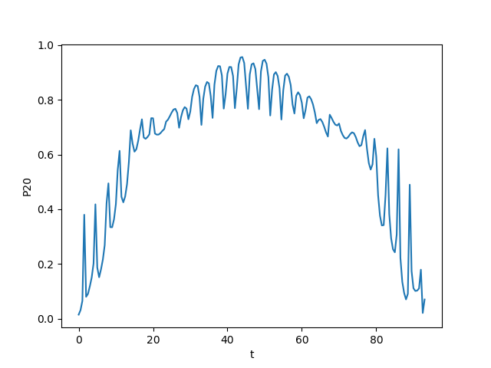
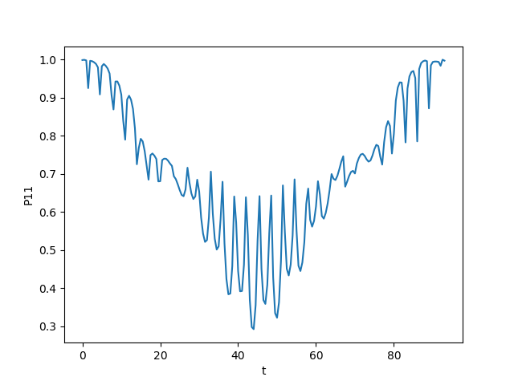
表征绝热与非绝热
下面看这种利用纵场构成CZ门的过程中，非绝热效应的大小
t = 93，fid = 0.997964

Slide 15
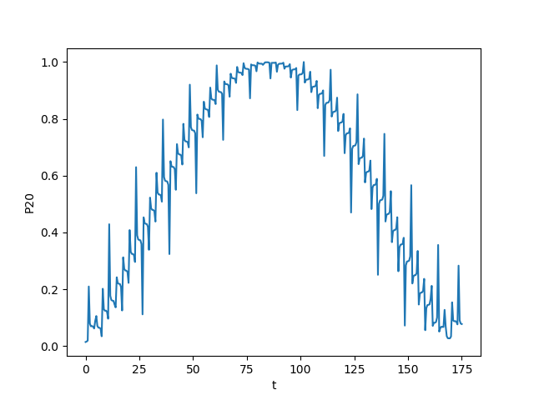
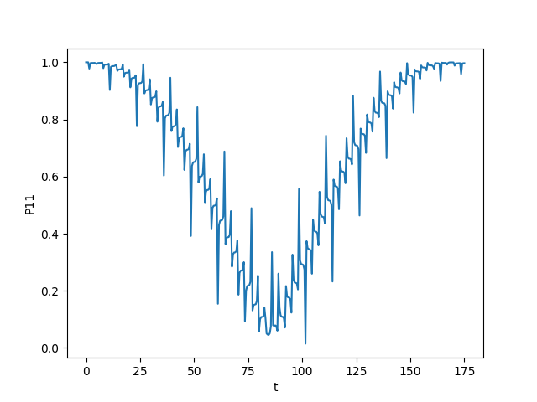
表征绝热与非绝热
t = 175，fid = 0.99736

Slide 16
表征绝热与非绝热
现在可以基本确定上面二维图上深色区域部分基本上都是非绝热过程占主导的
主要原因可能是纵场强度初末变化太快，需要更改波形

Slide 17

对Qubit1施加纵场
对Qubit1施加纵场，调节1,2间频率，也能完成11和20间耦合：

Slide 18
对Qubit1施加纵场
上图中fidelity是对初态1,0+1态的保持，fid=1则为初态没有变，fid=0则为所需理想CZ门
t = 99ns，deltaA = 2.858849（455M）时，fid=0.027504，构成的CZ门保真度0.988553

Slide 19
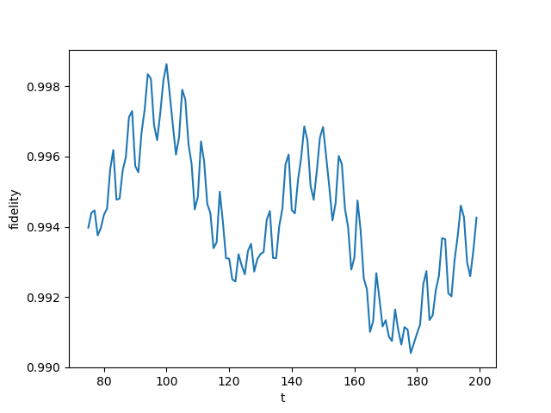
deltaA = 0时对初态的保持
利用纵场关断耦合，在200ns内，初态变化极小

Slide 20
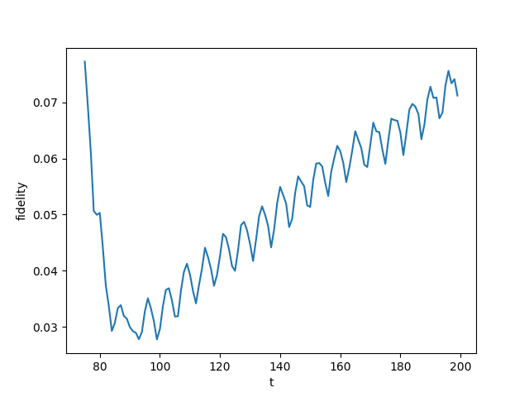
不同t下的CZ门保真度
沿着上图中的深色区域，寻找不同t下的CZ门保真度（fidelty越小，对应的CZ门保真度越高）（极限t = 88ns）

Slide 21
不同t下的CZ门保真度
t = 175时，fid = 0.059027，对应CZ门保真度0.9794497
但是随着t变化，fid的变化连续，没有分出两个明显区域，怀疑没有绝热演化区域，都为非绝热演化。

Slide 22
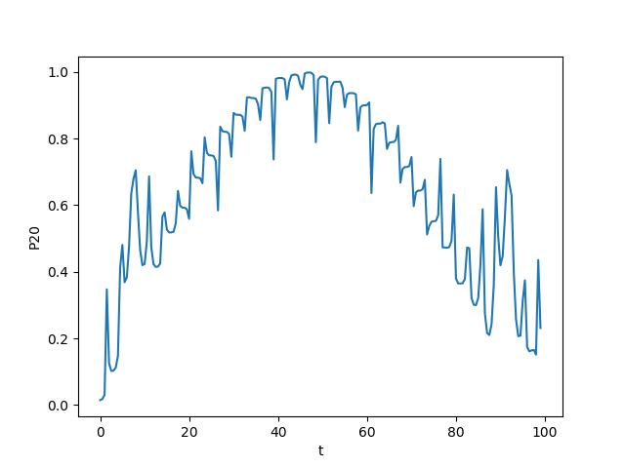
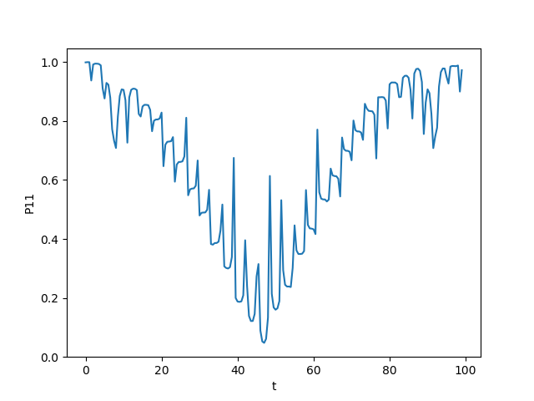
表征绝热与非绝热
下面看这种利用纵场构成CZ门的过程中，非绝热效应的大小
t = 99，fid = 0.988553

Slide 23
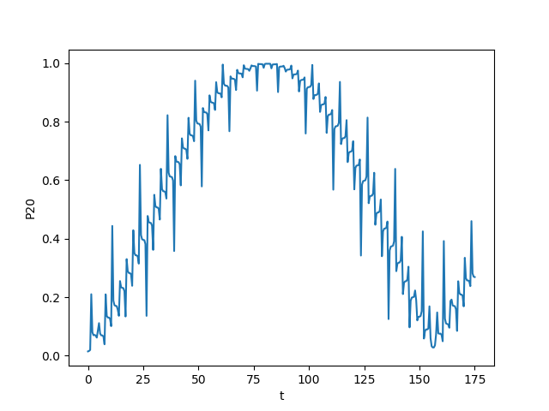
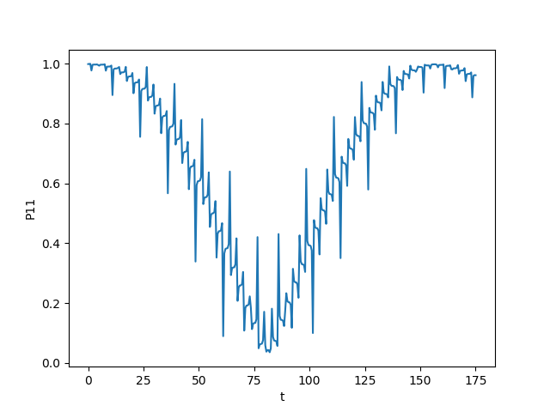
表征绝热与非绝热
t = 175，fid = 0.9794

Slide 24
表征绝热与非绝热
对Qubit1施加纵场，更改1,2能级频率，也能完成解除耦合和构造CZ门的任务
但是构造的CZ门有明显的非绝热演化特征，保真度较低，主要是过程结束后还有一部分泄露在20态，导致保真度下降

Slide 25
总结
利用纵场控制0,1和1,2频率两种方式都可以有效控制11和20的耦合（理论证明出也是可行的）
但是利用纵场构造的CZ门主要是非绝热演化过程，可能是波形的问题，需要更改波形

